Slide 1




ỦY BAN NHÂN DÂN QUẬN LONG BIÊN
TRƯỜNG TIỂU HỌC ĐÔ THỊ VIỆT HƯNG
BÀI GIẢNG ĐIỆN TỬ
KHỐI 3
MÔN: TẬP LÀM VĂN

Slide 2
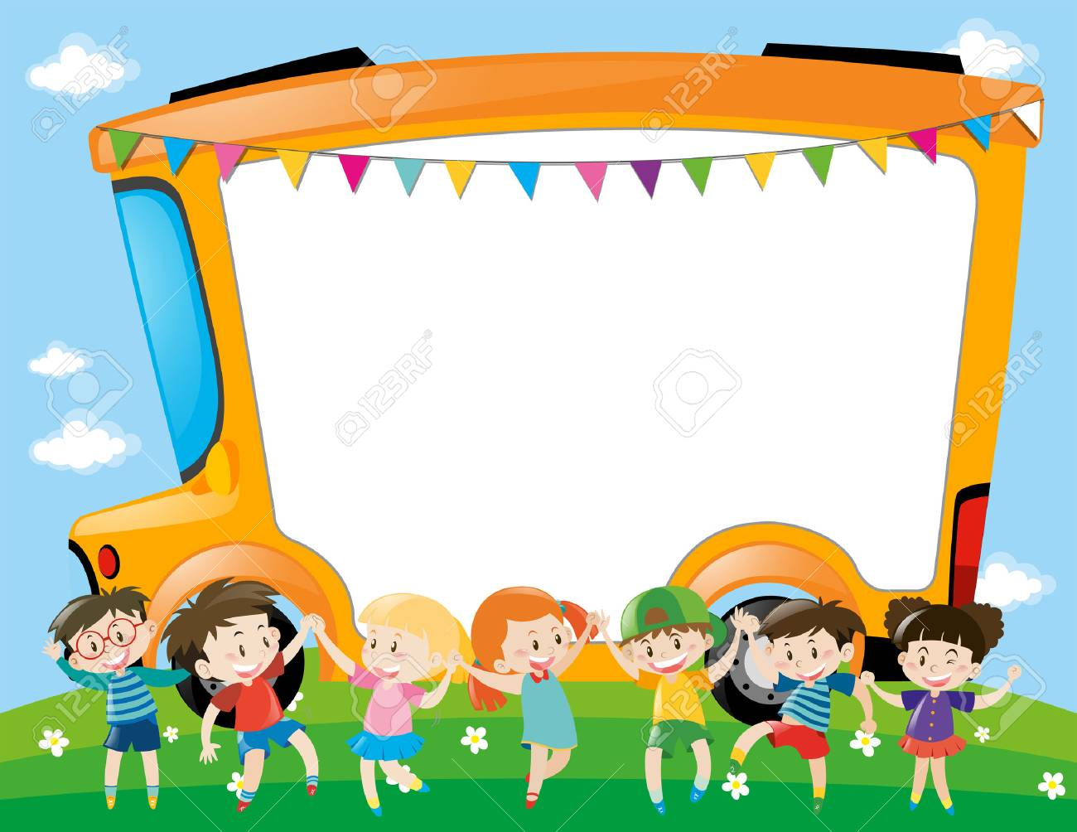
TẬP LÀM VĂN
NÓI VỀ BẢO VỆ MÔI TRƯỜNG

Slide 3


Slide 4
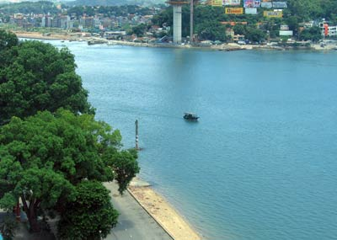
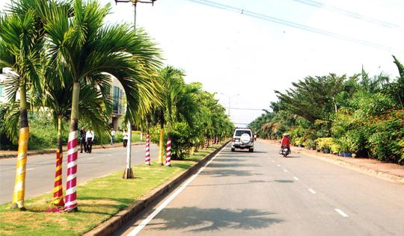
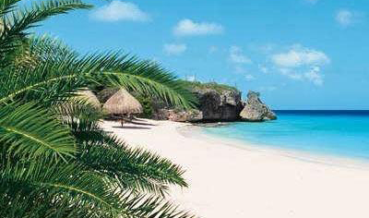
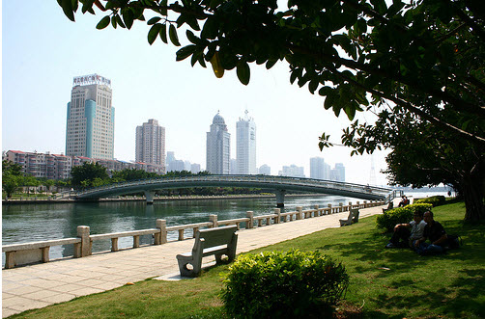

Slide 5
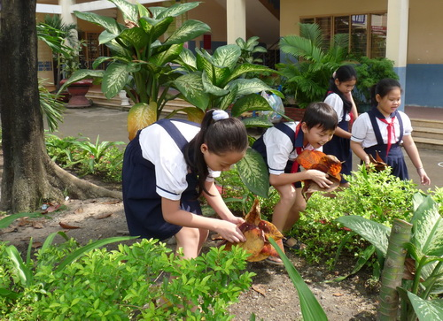
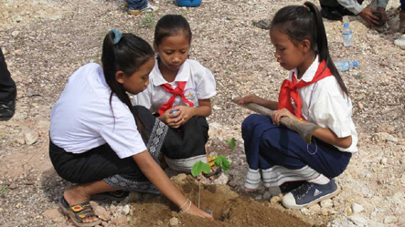
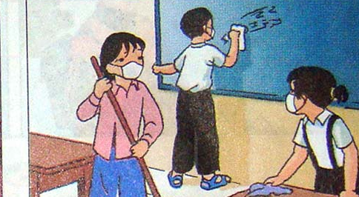
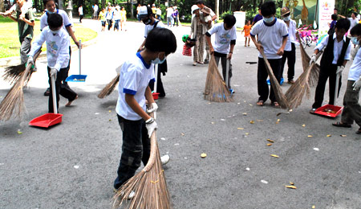

Slide 6
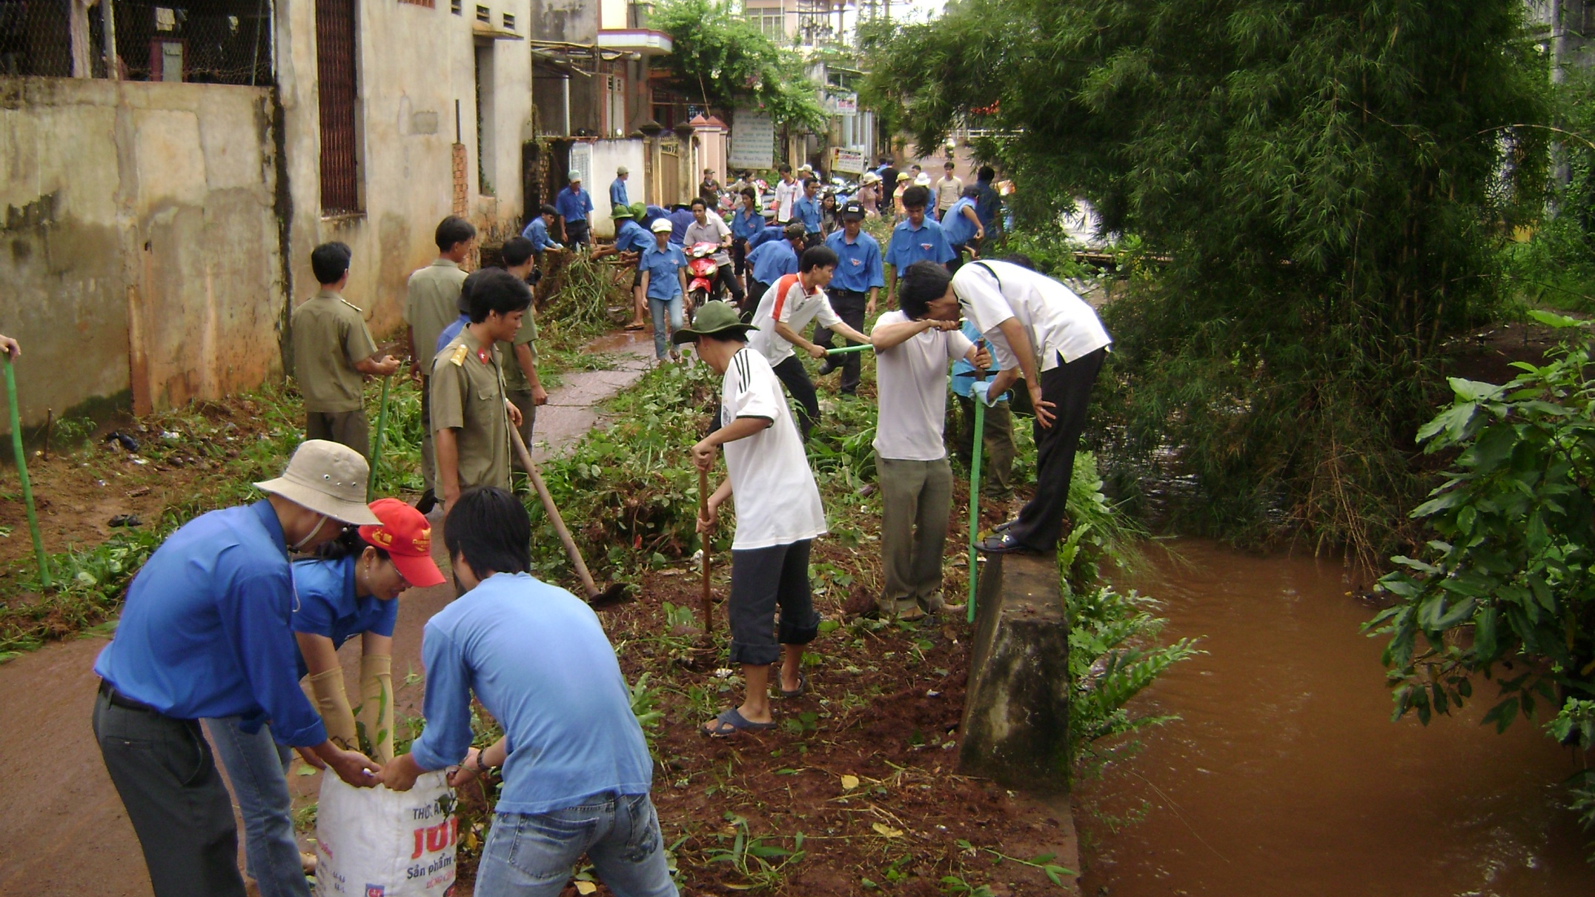

Slide 7
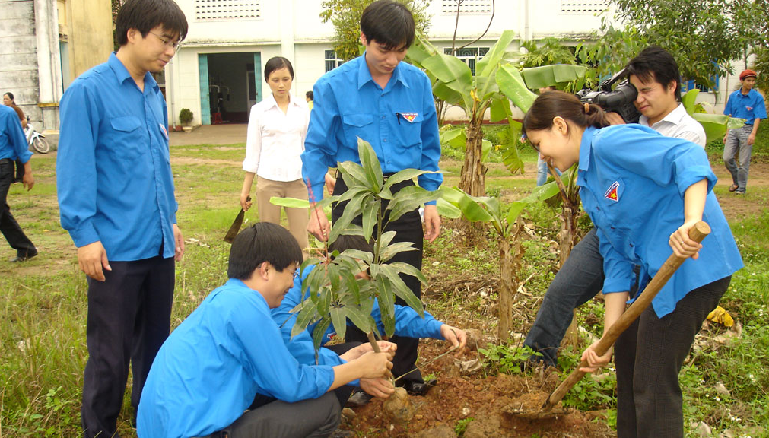

Slide 8
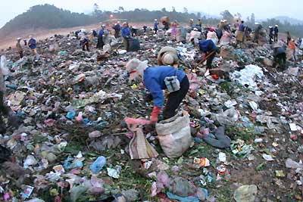


Slide 9
1
Kể lại một việc tốt em đã làm để góp phần bảo vệ môi trường.
Gơi ý:
a) Một số việc tốt góp phần bảo vệ môi trường:
- Chăm sóc bồn hoa, vườn cây của trường (hoặc ở thôn, xã…)
-Bảo vệ hàng cây mới trồng ở vườn trường hoặc trên đường đến trường.
- Giữ gìn cảnh đẹp ở địa phương.
- Dọn vệ sinh cùng các bạn ở trường (hoặc ở thôn, xã…)

Slide 10
Kể lại một việc tốt em đã làm để góp phần bảo vệ môi trường.
b) Cách kể:
-Em đã làm việc gì?
(Việc đó có thể là chăm sóc cây hoa, nhặt rác, dọn vệ sinh trường, lớp hoặc khu vực nơi em sinh sống; có thể là ngăn chặn hành động làm hại cây, hoa, làm bẩn môi trường sống…)
-Kết quả ra sao?
-Cảm tưởng của em sau khi làm việc đó.

Slide 11
2
Viết một đoạn văn (từ 7 đến 10 câu) kể lại một việc tốt em đã làm để góp phần bảo vệ môi trường.
Gơi ý:
a) Tên việc tốt đã làm.
b) Diễn biến công việc.
c)Cảm tưởng của em sau khi làm việc đó.

Slide 12
Để góp phần giữ gìn trường lớp sạch đẹp, chúng em cùng cô giáo chủ nhiệm tổng vệ sinh trường lớp trước khi nghỉ Tết.
Hôm ấy chúng em đến trường rất sớm và bắt tay vào làm việc.Tổ Một quét lớp, tổ Hai lau bảng, lau cửa kính. Một số bạn nữ khéo tay ở tổ Ba trang trí lớp học, treo lại ảnh Bác. Các bạn nam thì quét dọn sân trường, nhổ cỏ, tưới nước cho hai bồn hoa trước lớp. Ai nấy đều rất hăng hái, vừa làm việc vừa trò chuyện vui vẻ. Cuối buổi, cô giáo tổng kết và đánh giá cao việc làm của chúng em.
Em cảm thấy rất vui vì đã làm được một việc tốt, góp phần nhỏ giữ gìn trường lớp sạch đẹp.

Slide 13
Hôm thứ bảy tuần trước , em cùng các cô bác trong xóm làm vệ sinh đường làng.
Từ sáng sớm, em đã cầm chổi tre ra tập trung ở nhà bác Lâm xóm trưởng. Em và các bạn nhỏ được phân công quét rác ở hai bên đường. Chúng em khéo léo đưa từng nhát chổi nhẹ nhàng vun rác thành đống, rồi dùng xẻng hót rác đổ vào nơi qui định.Khi em làm xong việc này thì các cô bác cùng các anh chị cũng đã dọn cỏ và phát quang hết các bụi rậm hai bên đường.
Nhìn đường làng sạch sẽ, thoáng mát em cảm thấy rất vui vì đã làm được một việc tốt góp phần giữ gìn môi trường sạch đẹp.

Slide 14
